Slide 1
操作ガイド サイト設定を変更する

Slide 2
前提条件
管理者アカウントを持っていること
登録済みユーザーがいること
所要時間：10分

Slide 3

ログイン情報を入力し、「ログイン」をクリックします

Slide 4
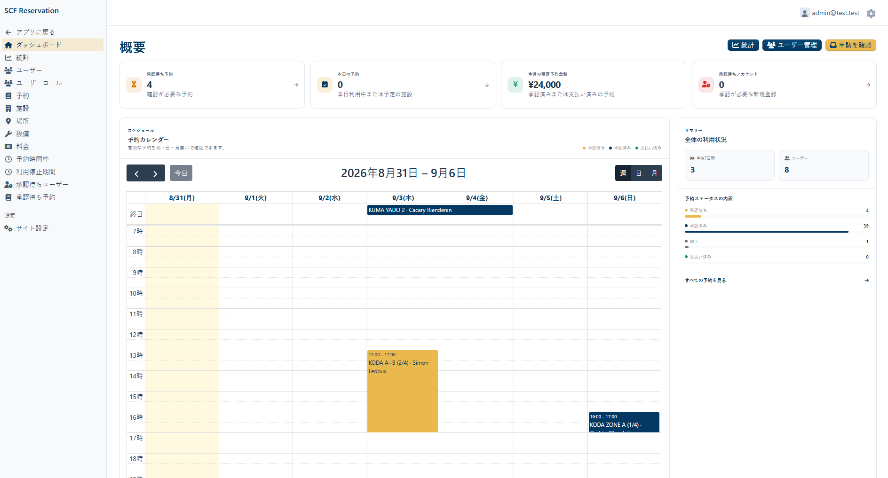
1. 「サイト設定」ページを開きます

Slide 5
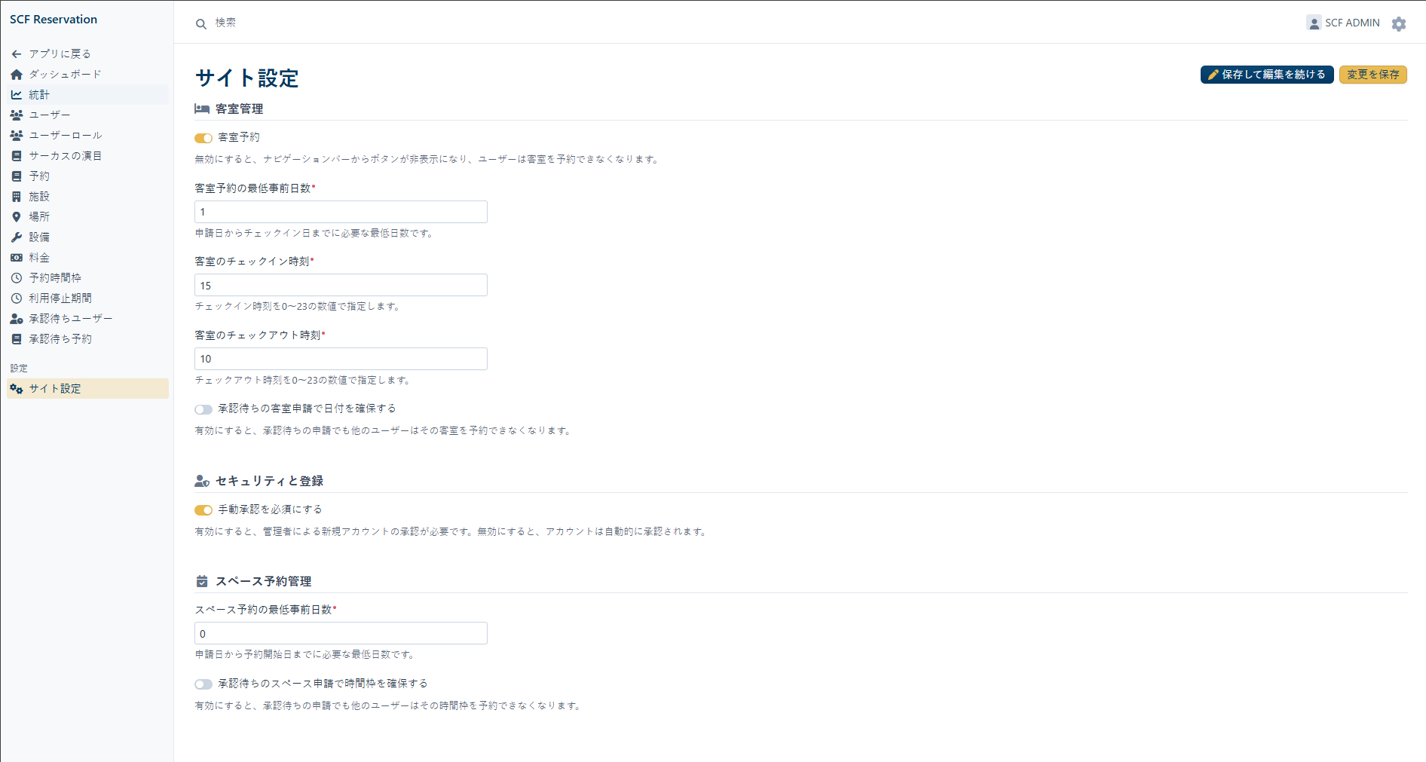
2. 必要に応じて設定を変更します

Slide 6
ラジオボタン：客室予約機能の有効／無効を切り替えます

Slide 7
客室予約に必要な最低事前日数です。「0」は当日予約可、「1」は前日までの予約が必要です。以降も同様です。

Slide 8
整数：到着予定者へのメールに表示する、チェックイン・チェックアウトの時刻です。

Slide 9
有効にすると、承認待ちの客室予約が確定するまで、同じ日程への予約を停止します。

Slide 10
練習スペース予約の最低事前日数です。「0」なら当日予約可、「1」なら前日までです。以降も同様です。

Slide 11
有効にすると、承認待ちの練習スペース予約が確定するまで、同じ時間枠への予約を停止します。

Slide 12
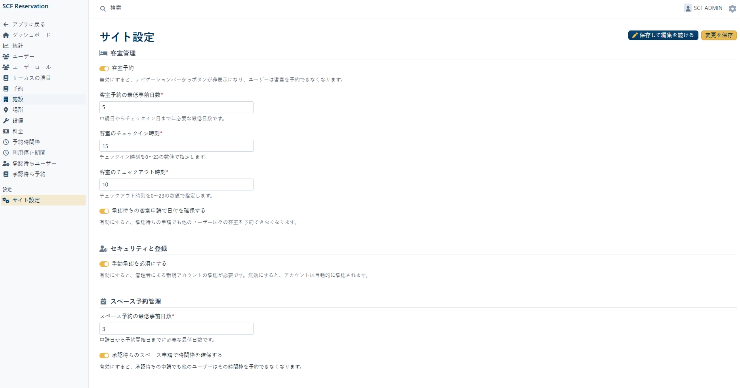
3. 保存すると、設定はすぐに反映されます

